Slide 2
Übersicht
Vogel des Jahres
Biologie der Mehlschwalbe
Lebensraum
Gefährdung
Schutzmassnahmen

Slide 3
Mehlschwalbe als Vogel des Jahres 2010
Im Internationalen Jahr der Biodiversität wirbt die Mehlschwalbe für mehr Biodiversität im Siedlungsraum.
BirdLife Schweiz fordert mehr natürliche, unversiegelte Flächen und Blumenwiesen im Siedlungsraum, wo die Mehlschwalbe Baumaterial für ihr Lehmnest und Insekten als Nahrung findet.

Slide 4
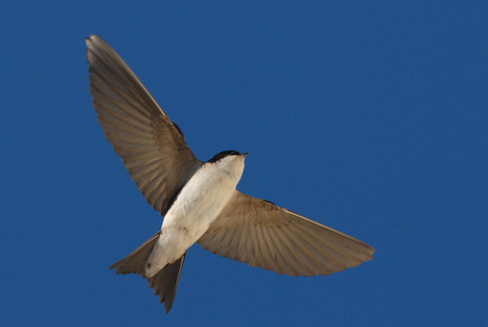
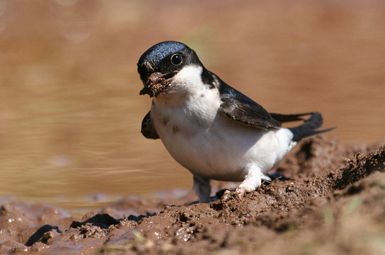
Kennzeichen
Einzige Schwalbe mit rein weisser Unterseite (daher auch der Name).
Im Flug leicht gegabelter Schwanz und spitze, dreieckige Flügel.
Oberseite glänzend blauschwarz mit einem weissen Bürzel.

Slide 5
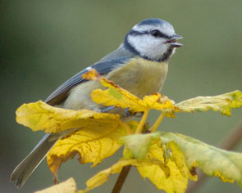
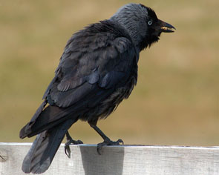
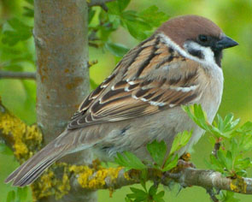
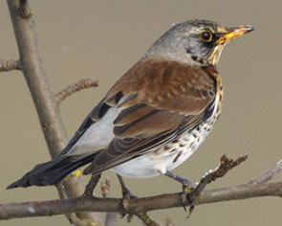
Verwandtschaft
Die Mehlschwalbe gehört zur Familie der Schwalben in der grossen Ordnung Singvogel.
Zu den Singvögeln gehören beispielsweise auch Meisen, Sperlinge, Krähenvögel und Drosseln
Notes:
Bilder: Beispiele Singvögel aus den oben genannten Gruppen (von links: Blaumeise, Feldsperling, Dohle, Wacholderdrossel).

Slide 6
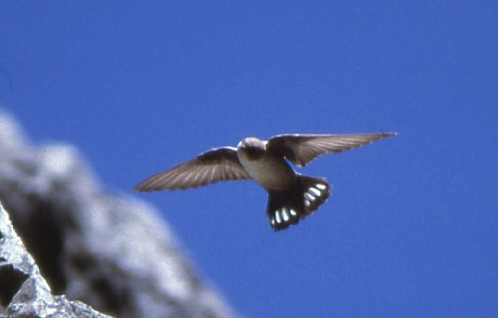
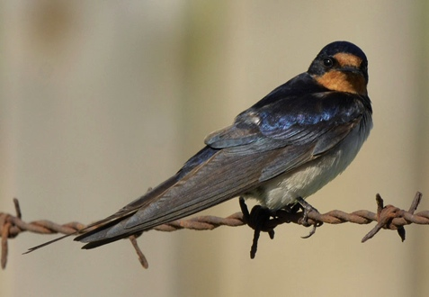
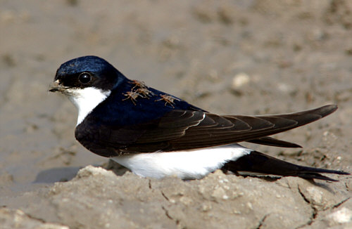
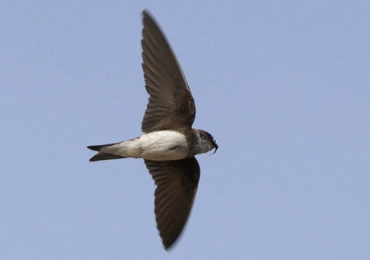
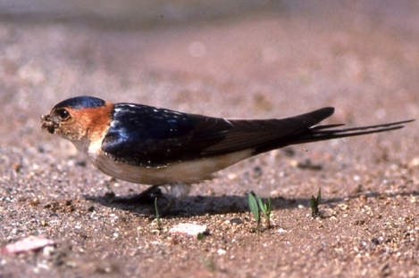
Verwandtschaft
In der Schweiz brüten 4 Schwalbenarten:
Rauchschwalbe
Mehlschwalbe
Uferschwalbe
Felsenschwalbe
Als Durchzügler findet sich gelegentlich auch eine Rötelschwalbe
Notes:
Bilder: Oben: Rauchschwalbe, Unten: Rötelschwalbe

Slide 7
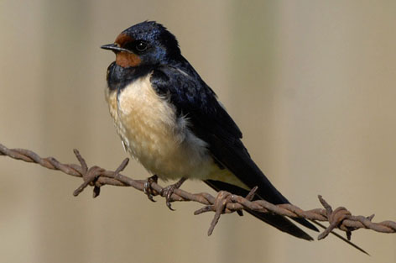
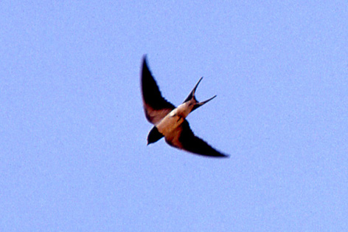
Ähnliche Arten
Unterscheidung Mehlschwalbe - Rauchschwalbe:
Die Rauchschwalbe hat:
Einen längeren, tief gegabelten Schwanz
ein schwarzes Brustband
ein dunkelrotes „Gesicht“ (nur aus der Nähe sichtbar)
keinen weissen Bürzel

Slide 8
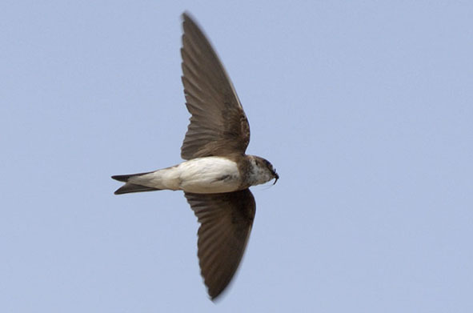
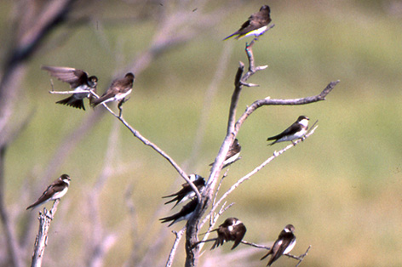
Ähnliche Arten
Unterscheidung Mehlschwalbe - Uferschwalbe:
Die Uferschwalbe:
Ist oberseits nicht glänzend blauschwarz, sondern matt braun
Hat keinen weissen Bürzel
Hat ein braunes Brustband

Slide 9
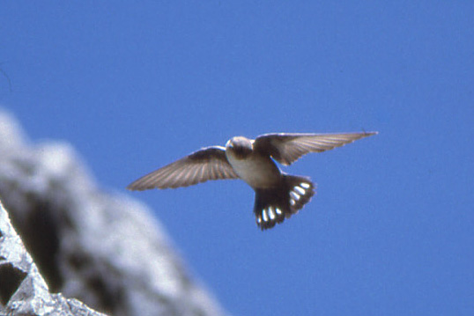
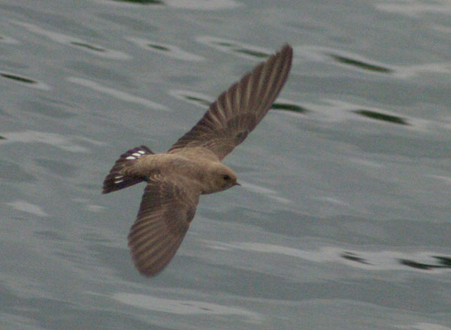
Ähnliche Arten
Unterscheidung Mehlschwalbe - Felsenschwalbe:
Die Felsenschwalbe:
Hat keine rein weisse Unterseite, sondern wirkt etwas schmutzig bräunlich
Ist oberseits braun wie die Uferschwalbe
Hat kleine weisse Flecken („Fenster“) im Schwanz

Slide 10
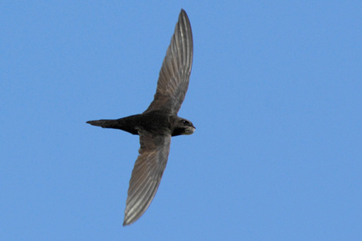
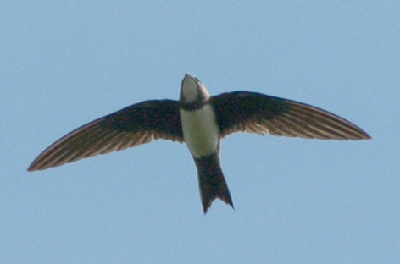
Ähnliche Arten
Trotz ähnlichem Aussehen und Lebensstil ist die
Mehlschwalbe NICHT mit den Mauer- und
Alpenseglern verwandt!
Segler haben längere, schmalere, sichelförmige Flügel
Segler sind noch stärker aufs Fliegen spezialisiert und landen nie freiwillig auf dem Boden
Notes:
Bilder: Links: Mauersegler, Rechts: Alpensegler

Slide 11
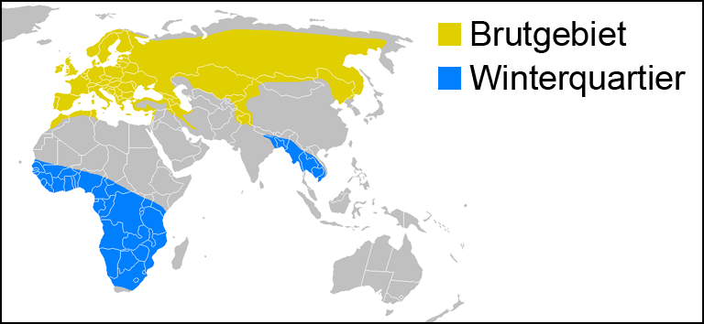
Verbreitung & Zug
Die Mehlschwalbe ist Brutvogel in fast ganz Europa und in weiten Teilen Russlands.
Die Überwinterungsgebiete liegen in der südlichen Hälfte Afrikas und in Südostasien
Notes:
Überwinterungsgebiete: Europäische und Nordafrikanische Brutvögel überwintern in Afrika, östliche Populationen in Südostasien.

Slide 12
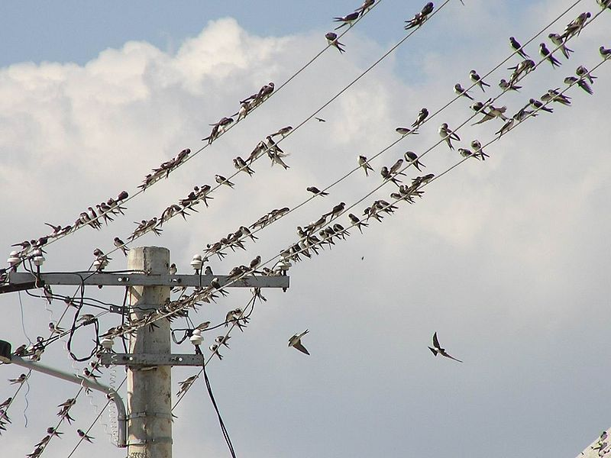
Verbreitung & Zug
Wegzug
im September-Oktober
Rückkehr Ende April/Anfang
Mai
Wegzug aus dem
Brutgebiet in
Mitteleuropa
hauptsächlich im
September,
Rückkehr Ende April
Anfang Mai.
Notes:
Die Mehlschwalbe ist ein Tagzieher, grösste Zugaktivität von 10 bis 15 Uhr. Im Herbst sammelt sie sich in Scharen auf Telefondrähten, Leitungen oder Bäumen. Oftmals fliegt der ganze Schwarm ohne ersichtlichen Grund auf.

Slide 13
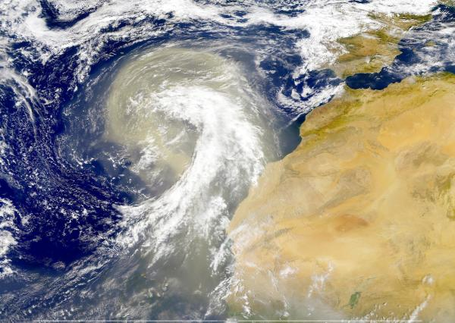
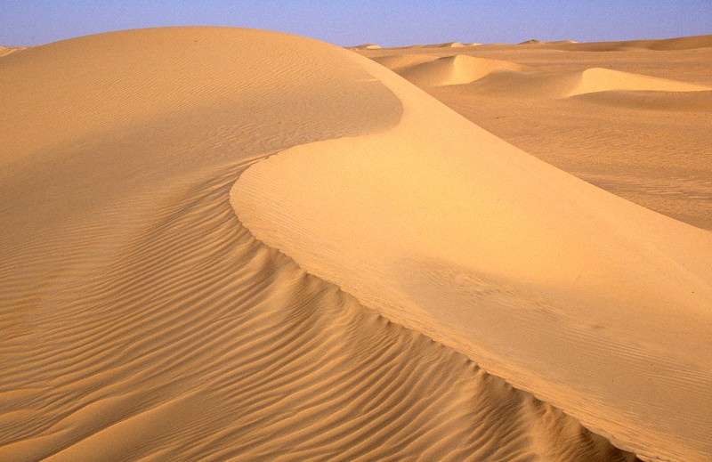
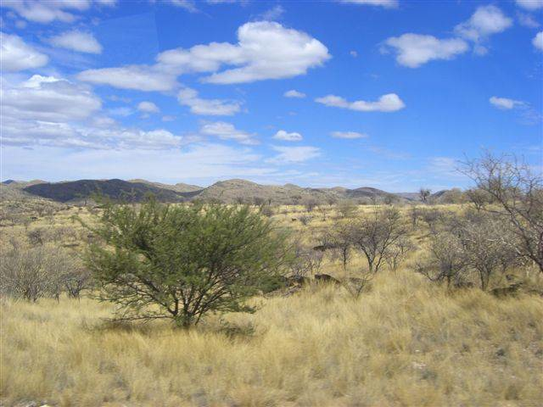
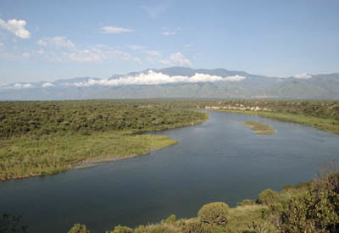
Notes:
Vogelzug: Wetter spielt für den Zug eine grosse Rolle, als Langstreckenzieher überquert die Mehlschwalbe die Sahara und überwintert von Westafrika abwärts bis Südafrika in Savannen und entlang von grösseren Flüssen, wie z.B. im Kongobecken.
Viele Kleinvögel fliegen entweder der Küste entlang Richtung Süden, oder rasten zwischendurch in Oasen.

Slide 14
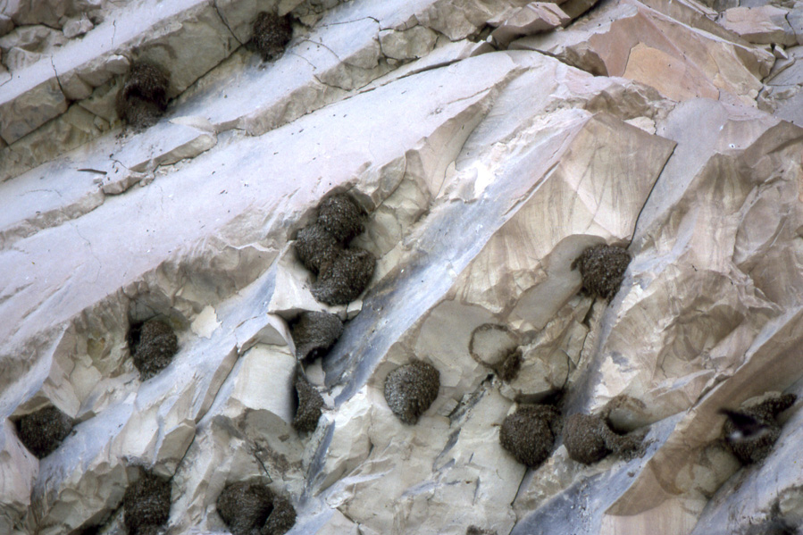
Lebensraum
Ursprünglich
Felsenbrüterin
bis auf über
2000 Meter über
Meer
Notes:
Auch heute noch brüten Mehlschwalben in der Schweiz an Felswänden. Dies vor allem im Wallis, Tessin und im Berner Oberland und in der Innerschweiz.

Slide 15
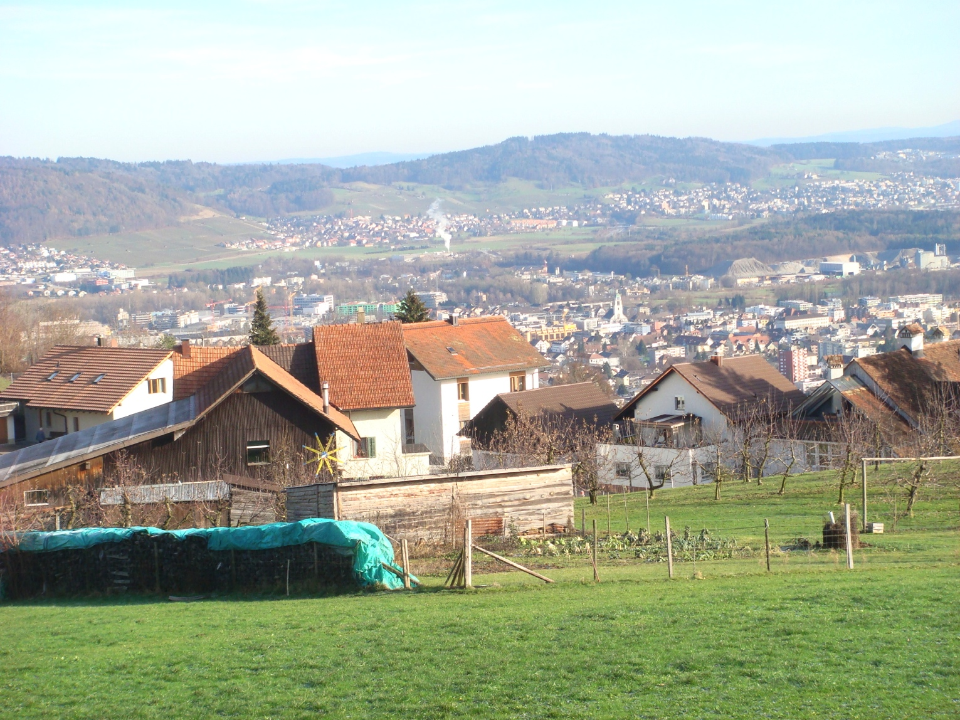
Lebensraum
Heute in
Europa
Kulturfolgerin,
brütet in
Dörfern und
Städten an
Häusern.
Notes:
Früher gab es ein Sprichwort: Wo die Schwalbe nistet am Haus, ist das Glück zuhaus. Dies kam daher, dass im Mittelalter nur vermögende Leute sich ein Steinhaus leisten konnten.

Slide 16
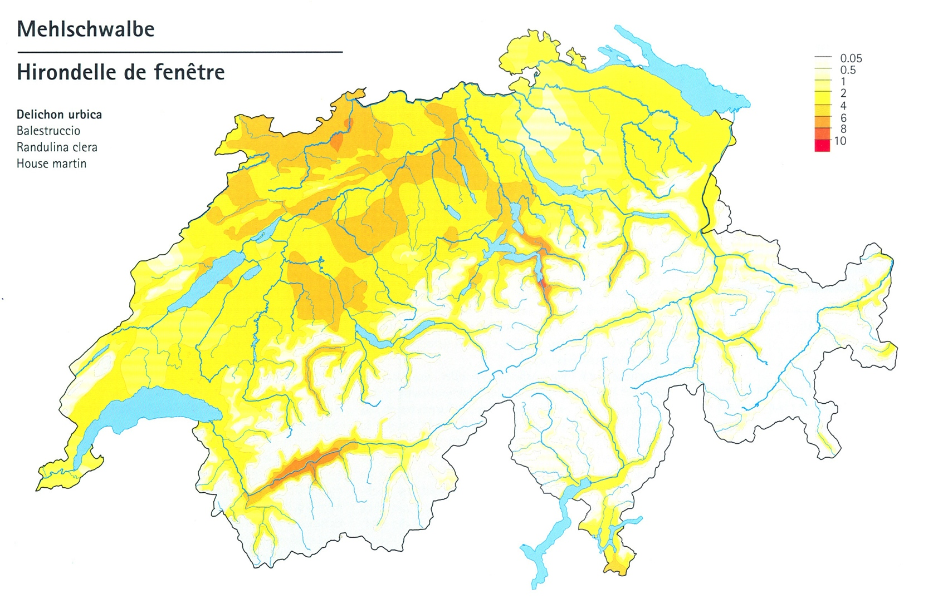
Bestand in der Schweiz
Notes:
Die höchsten Dichten erreicht die Mehlschwalbe in der Schweiz im zentralen Mittelland, in der Nordwestschweiz, im Wallis und in den Voralpentälern. Sie brütet regelmässig bis ca, auf 1000Meter über Meer. Die höchsten Brutplätze liegen im Wallis auf rund 2500 MüM.

Slide 17
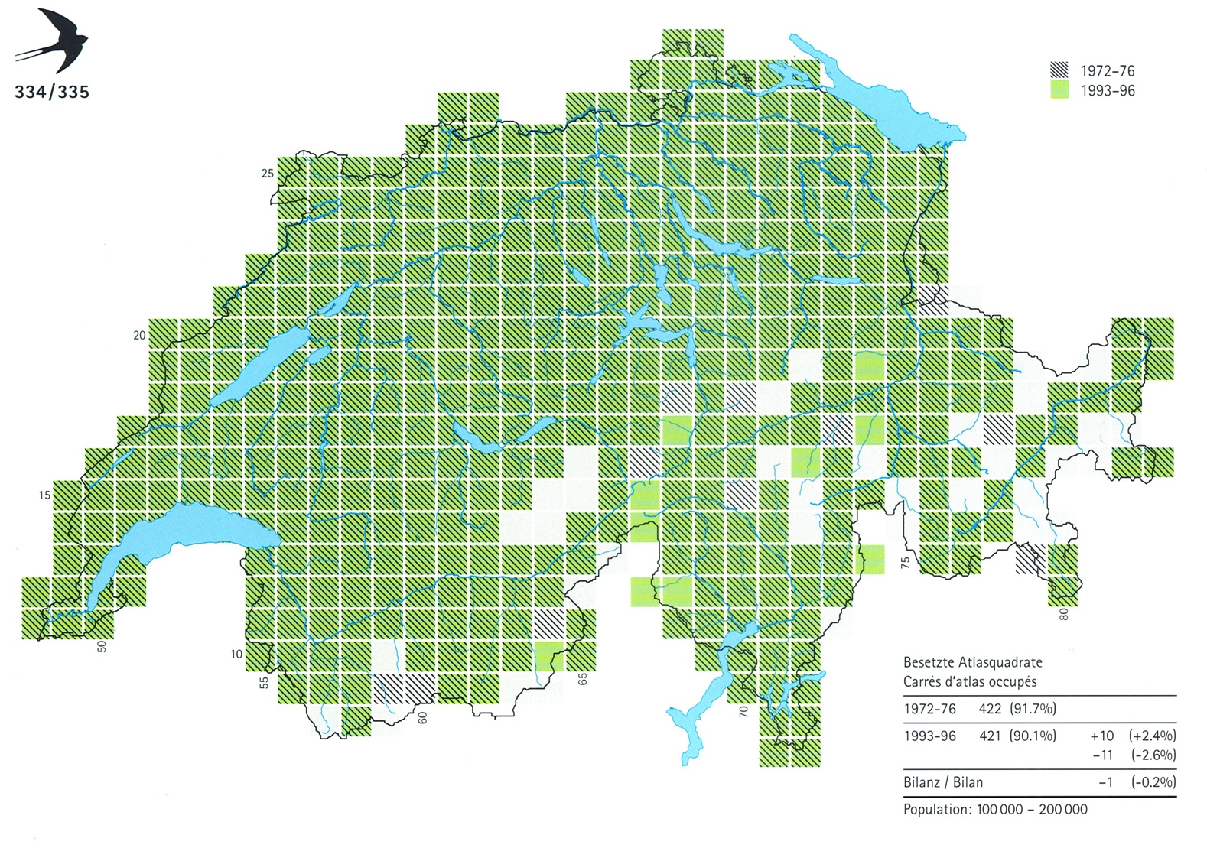
Bestand in der Schweiz
Notes:
Die Verbreitung der Mehlschwalbe ist von 1972-76 bis 1993-96 im Wesentlichen unverändert geblieben. Jedoch hat die Anzahl Brutpaare teilweise massiv abgenommen Im Kt. Zürich hat der Brutbestand 1999 auf einen Drittel des Bestandes von 1986-88 abgenommen, an anderen Orten um rund die Hälfte. Mehlschwalbenbestände können von Jahr zu Jahr stark schwanken je nach Witterung und auch langfristig starke Schwankungen zeigen. Dennoch ist die Tendenz in den letzten 30 Jahren klar rückläufig.

Slide 18
Fortpflanzung
Die Verpaarung erfolgt gleich nach Ankunft am Brutplatz im April oder Mai. Die Männchen kommen vor den Weibchen an und besetzen die Nester.
Saisonal monogame Paare, jedoch oft auch Partnerwechsel während der Brutzeit (zwischen Erst- und Zweitbrut). Hohe Nistplatztreue
Brütet normalerweise in Kolonien, die von einigen wenigen bis mehrere Hundert Nester umfassen können.
Notes:
Partnerwechsel: Häufiger nach fehlgeschlagenen Bruten (ca. 70%) als nach erfolgreichen Bruten (ca. 40%).

Slide 19
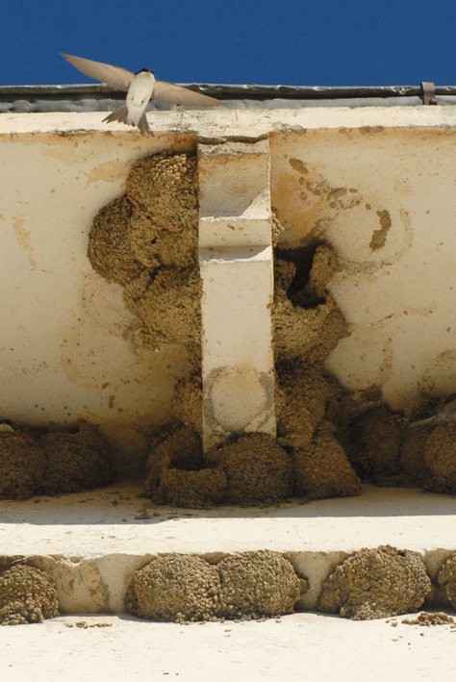
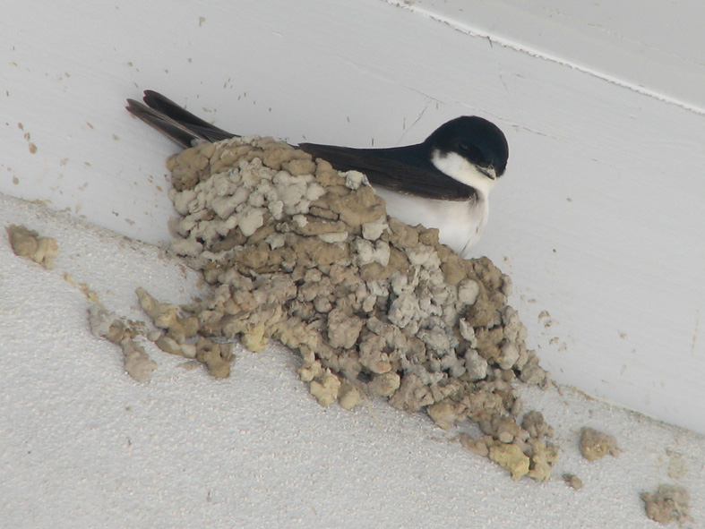
Fortpflanzung
Lehmnest an senkrechten Haus- oder Felswänden unter Überhängen

Slide 20
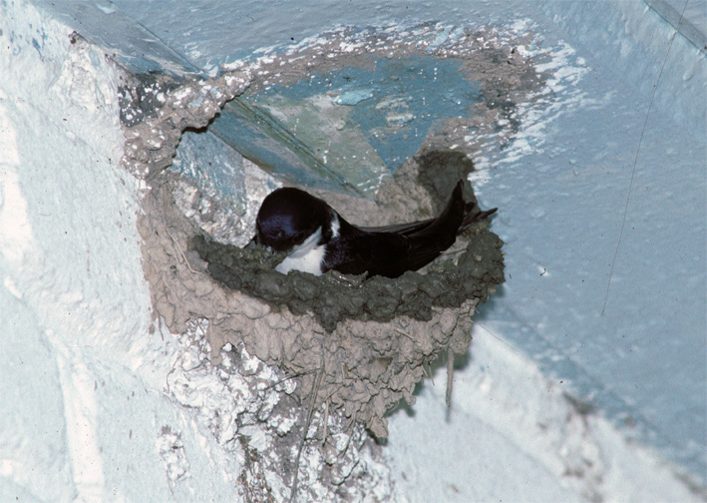
Fortpflanzung
Beide Partner beteiligen sich am Nestbau.
Das Nest wird aus 700-1500 kleinen Lehmkügelchen gemauert.

Slide 21
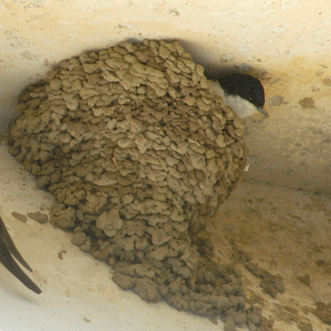
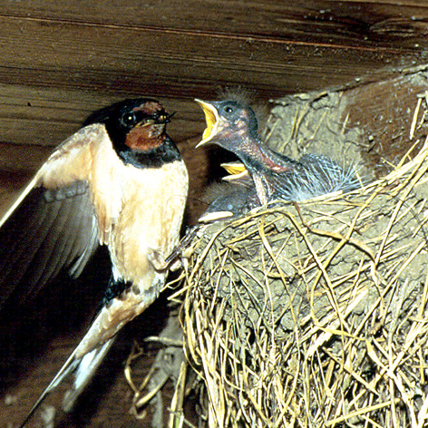
Fortpflanzung
Das Nest ist bis obengeschlossen, im Gegensatz zum offenen Nest der Rauchschwalbe.
Notes:
Bilder: Links: Mehlschwalbennest, Rechts: Rauchschwalbennest

Slide 22
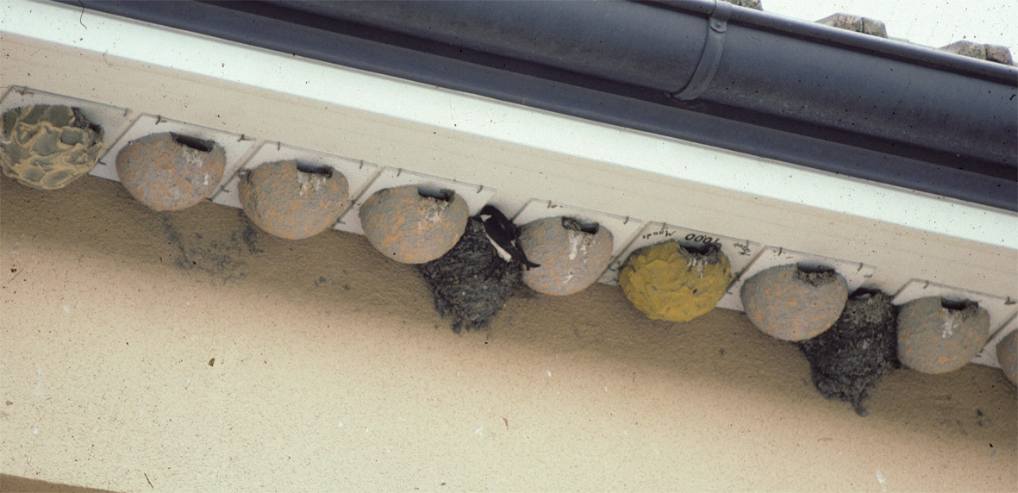
Fortpflanzung
Brütet bei uns häufig in künstlichen Nestern.
Notes:
Bild: Kolonie aus künstlichen Nestern mit einzelnen selbstgebauten dazwischen.

Slide 23
Fortpflanzung
Eier:
Weiss, langoval, schwach glänzend
Ca. 18-20 mm lang, 1-2 g schwer
Meist 3-5 Eier, selten auch nur 2 oder bis zu 7
Bebrütungszeit:
14-16 Tage
Zweitbruten:
In unseren Breitengraden machen viele Paare zwei Jahresbruten und Ersatzbruten nach Gelegeverlust
Notes:
Gelegegrösse: Manchmal bis zu 9, dann aber Eier von zwei Weibchen in einem Nest
Zweitbruten: Im Norden (und erstaunlicherweise im Süden, z.B. Nordafrika) kaum Zweitbruten.

Slide 24
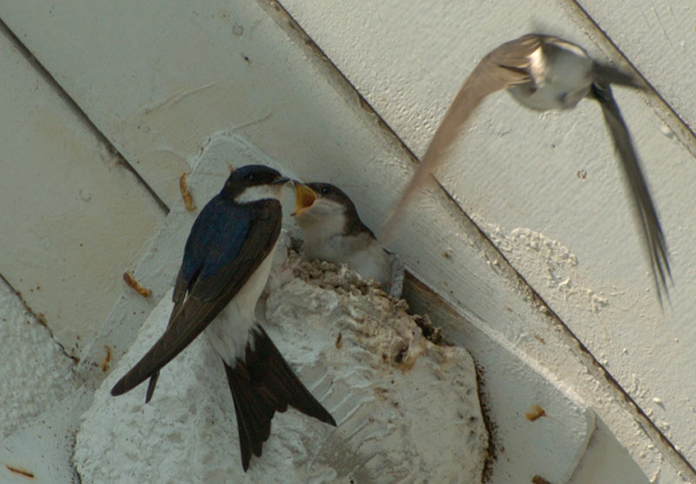
Fortpflanzung
Fütterungszeit:
Ca. 22-32 Tage je nach Wetter und Gelegegrösse
20-30% der Jungvögel stammen nicht vom fütternden Vater
Notes:
Seitensprünge sind bei Mehlschwalbenweibchen üblich. Dies ist der Grund weshalb die Männchen die Weibchen während der Legezeit relativ eng begleiten.

Slide 25
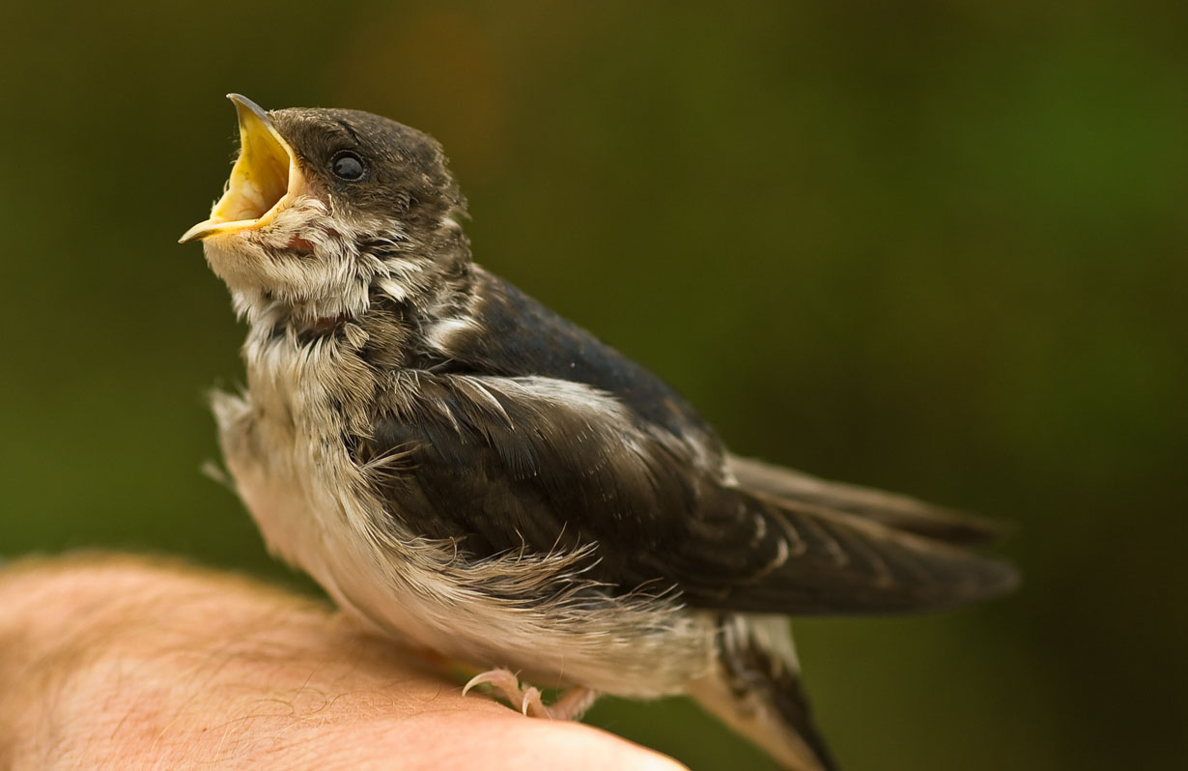
Fortpflanzung & Überleben
Bruterfolg:
Schlüpfrate der Eier
ca. 90%
Überlebensrate der
Jungen im Nest: 70-85%
Notes:
Wetterabhängigkeit der Überlebensrate von Jungvögeln: bei guter Witterung bis zu 95% Überlebensrate, bei extrem schlechtem Wetter können lokal praktisch alle Nestlinge sterben.

Slide 26
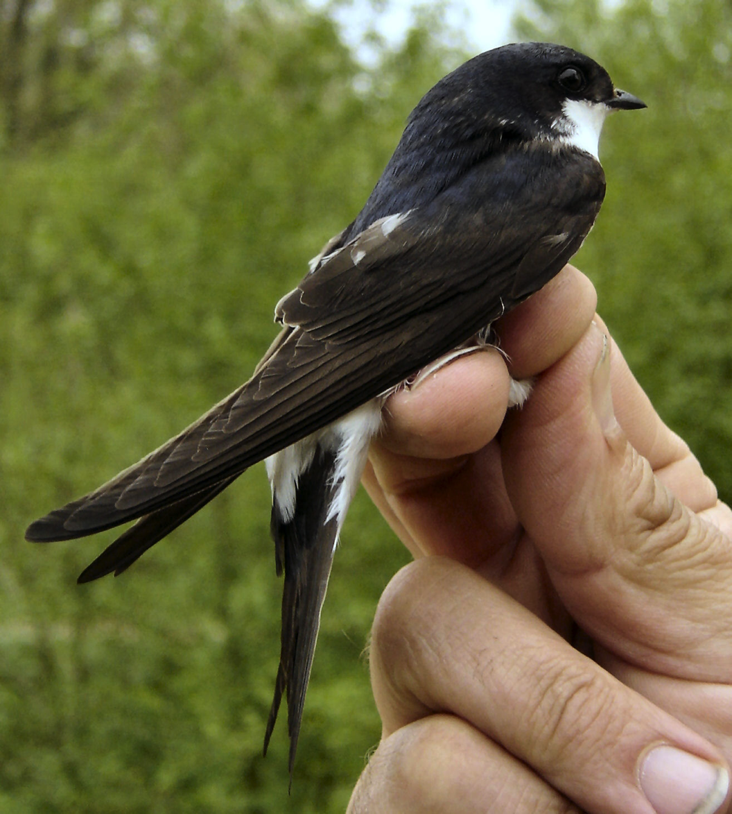
Fortpflanzung & Überleben
Alter
Normalerweise
kaum über 6 Jahre
Rekord: über 14
Jahre
Überlebensrate
Altvögel haben eine
grob geschätzte
Sterblichkeit von
ca. 50% pro Jahr
Notes:
Auch Altvögel sind stark wetterabhängig, extreme Schlechtwetterlagen während der Brutzeit können Populationen stark dezimieren.

Slide 27
Nahrung
Fast ausschliesslich in der Luft erhaschte Insekten, vor allem Fliegen, Mücken, Blattläuse, ausserdem Schmetterlinge, Käfer und Hautflügler.
Seltener werden Insekten, Spinnen und Raupen im Sitzen aufgenommen, z.B. von Mauern, Bäumen oder vom Boden.
Grosse Fluginsekten und stechende Arten werden nicht gefangen.

Slide 28
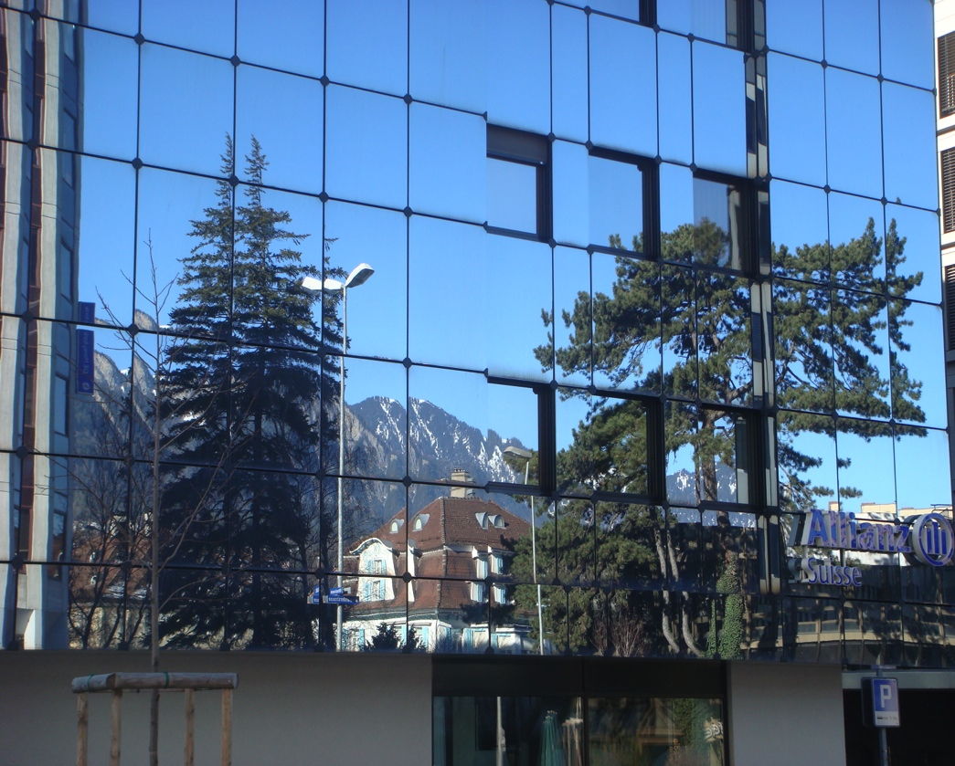
Gefährdung
Geeignete Nistplätze werden seltener:
An Glasfassaden moderner Gebäude halten die Lehmnester der Mehlschwalbe nicht.
Bei Renovationen alter
Häuser werden raue,
griffige Fassaden oft durch
glatte ersetzt.
Nester werden aus Angst
vor Verschmutzung durch
Kot oft entfernt.

Slide 29
Gefährdung
Nistmaterial und Nahrung sind schwerer zu finden.
Offene Bodenstellen, an denen die Mehlschwalben Lehm für ihre Nester finden, gibt es immer weniger.
Durch den Rückgang von artenreichen Blumenwiesen werden Insekten seltener und somit sinkt das Nahrungsangebot für die Mehlschwalbe.

Slide 30
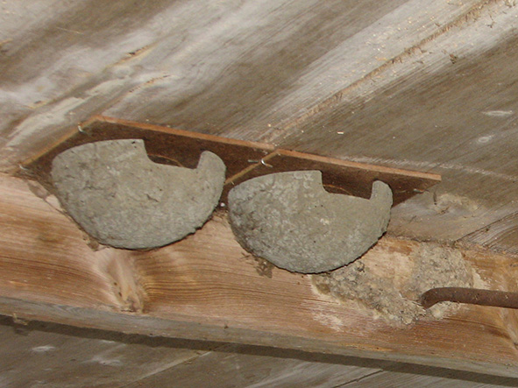
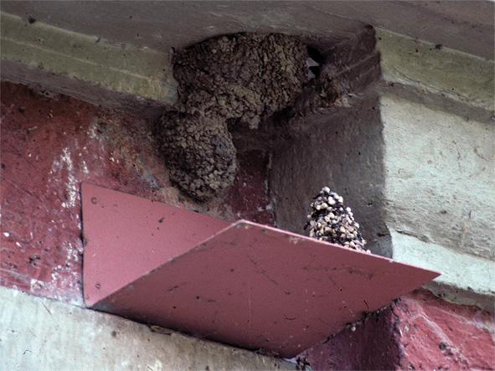
Schutzmassnahmen
Nistgelegenheiten schaffen und erhalten!
Geeignete, griffige Fassaden verwenden und/oder künstliche Nester anbringen
Keine Nester entfernen, Fassaden bei Bedarf mit Kotbrett vor Verschmutzung schützen

Slide 31
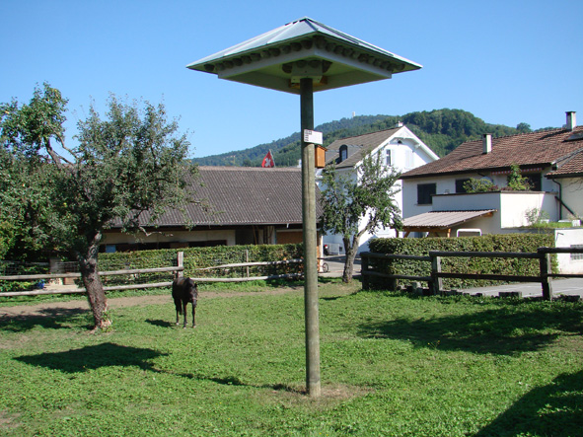
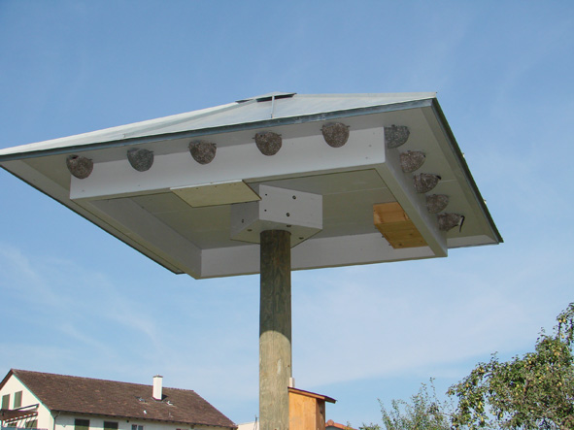
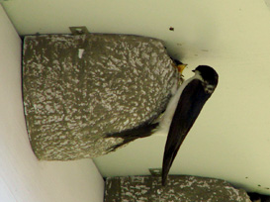
Schutzmassnahmen
Nistgelegenheiten schaffen und erhalten!
An offenen Standorten können Schwalbenhäuser aufgebaut werden

Slide 32
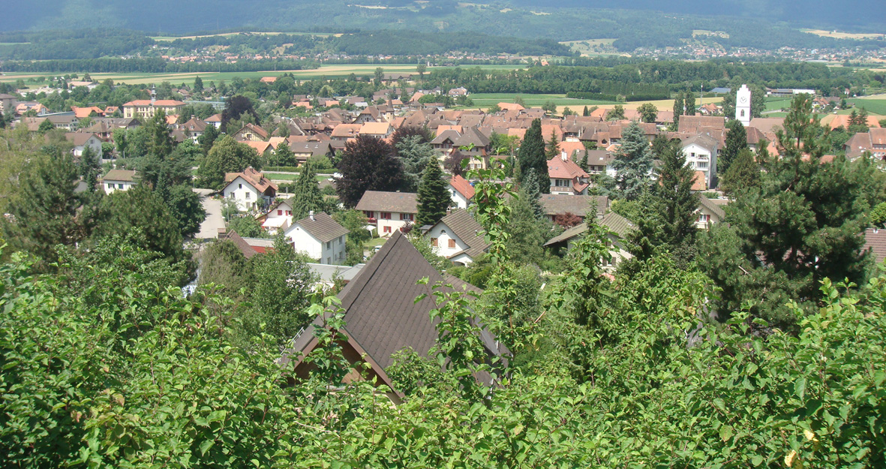
Schutzmassnahmen
Mehr Biodiversität im Siedlungsraum!
Naturnahe Strukturen in Gärten und öffentlichen Anlagen erhöhen das Nahrungsangebot für die Mehlschwalbe

Slide 33
Schutzmassnahmen
Mehr Biodiversität im Siedlungsraum!
Naturnahe Strukturen in Gärten und öffentlichen Anlagen erhöhen das Nahrungsangebot für die Mehlschwalbe

Slide 34
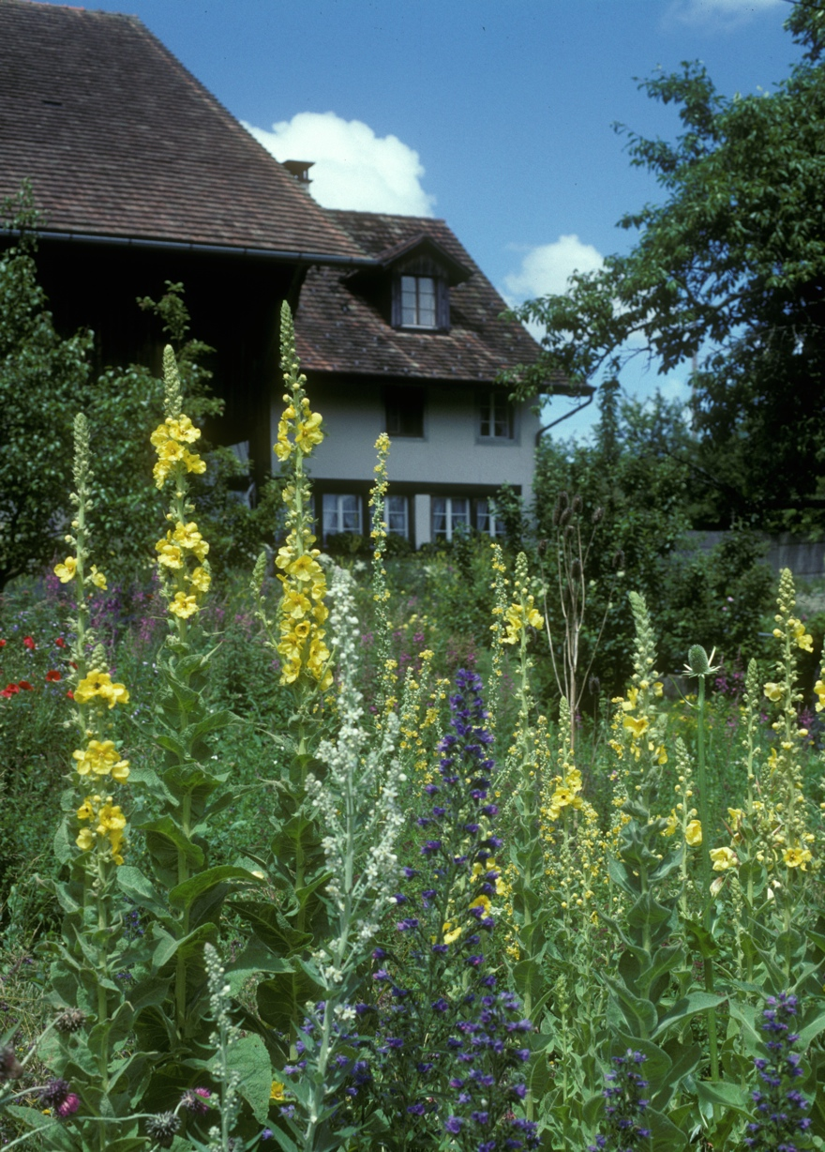
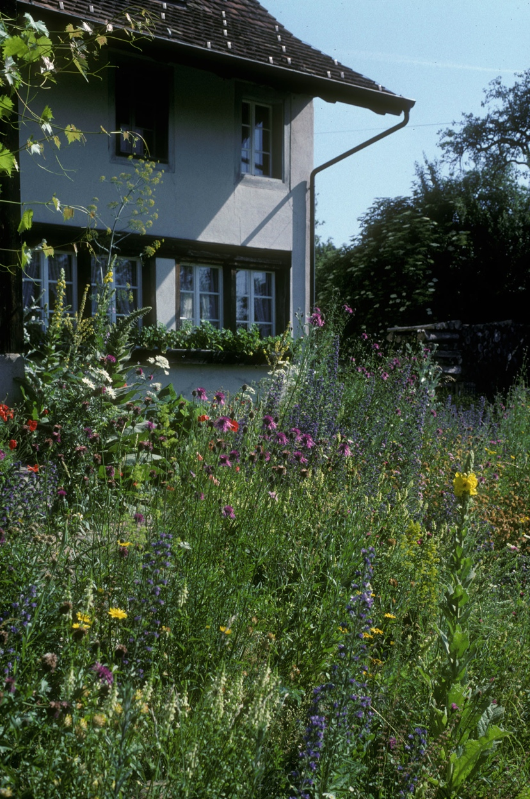
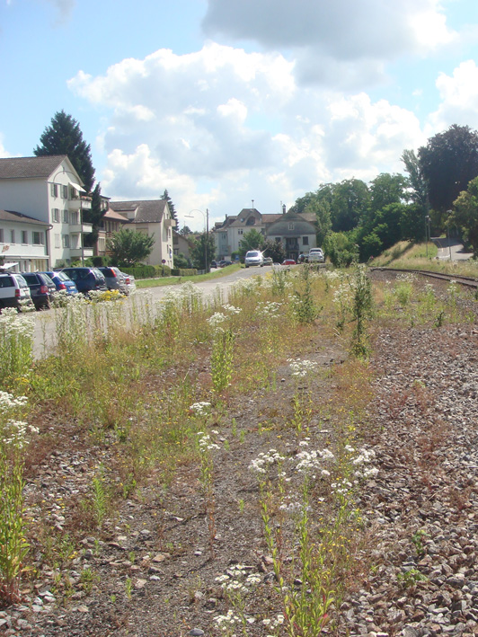
Schutzmassnahmen
Einheimi-
sche
Blumen im
Garten:
ein Paradies
für Insekten
Ruderalflächen

Slide 35
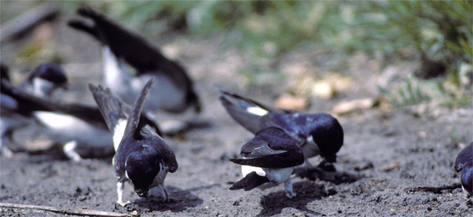
Schutzmassnahmen
Mehr Biodiversität im Siedlungsraum!
Offene Bodenstellen

Slide 36
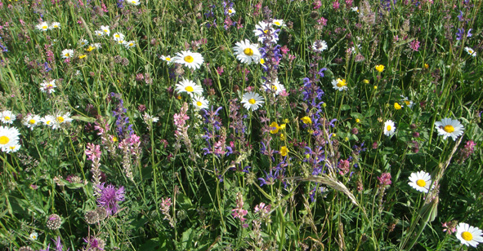
Schutzmassnahmen
Mehr Biodiversität im Siedlungsraum!
Blumenwiesen anstatt Einheitsrasengrün

Slide 37
Aktivitäten der Sektion vorstellen:

Slide 38
BirdLife-Material zur Mehlschwalbe
Poster
„Vogel des Jahres“-Poster zur Mehlschwalbe, Fr. 1.-
Biodiversität im Siedlungsraum, Fr. 4.-
Gratis-Merkblätter
Schwalben
Hilfe für die Mehlschwalbe
Weitere Materialen
Broschüre „Natur- und vogelfreundliche Gärten und Anlagen“, Fr. 4.-
Siehe unter www.birdlife.ch

Slide 39
Notes:
Auf diesem Bild sind zahlreiche Massnahmen zu sehen, welche zu mehr Biodiversität im Siedlungsraum beitragen: Evt. mit Publikum zusammen auf Entdeckungsreise gehen:
Blumenwiese, Trockenmauer, grosse, alte Bäume, naturnaher Spielplatz, Feuchtstellen, Ruderalflächen, Asthaufen, begrünte Wände, einheimische Blumen auf dem Balkon, begrüntes Dach, Schwalbenhaus, offene Wegstrukturen, naturnahe Erholungsräume, grüne Strassenzüge, Nisthilfen an Häusern

Slide 40
Wir danken Ihnen für Ihre Aufmerksamkeit
und für Ihren Einsatz
für mehr Biodiversität im Siedlungsraum!

